Slide 1

Proyecto Self Management
75.47 - Taller de desarrollo de proyectos II
Presentación Final

Slide 2
Temario
Proyecto Self Management
Trazabilidad
Métricas
Desvíos no planificados
Cambios en el alcance
Lecciones Aprendidas
Demo

Slide 3
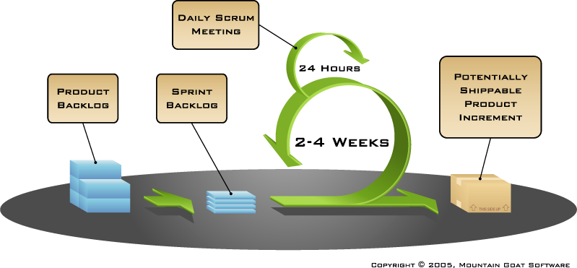




Self Management
Metodología
Product Backlog
User Stories
Scrum
Version One
Google Docs
Google Spreadsheets

Slide 4







Self Management
Desarrollo
Presentación
Negocio
Persistencia
Repositorio

Slide 5
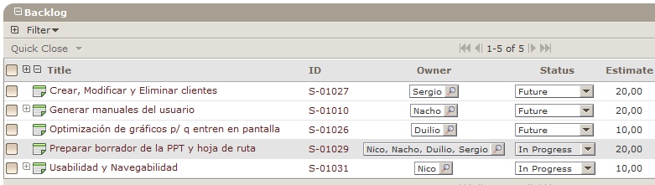
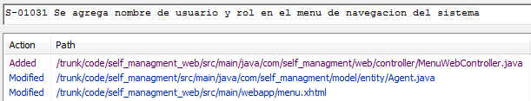
Trazabilidad
Scrum Tracking: Version One (Product Backlog + US)
UAT Tracking:
Google Spreadsheets
“S-01031_UATn”
Presentación
SVN Tracking: Google Code
Code Tracking: Eclipse
Issue Tracking:
Google Code Issue Tracker

Slide 6
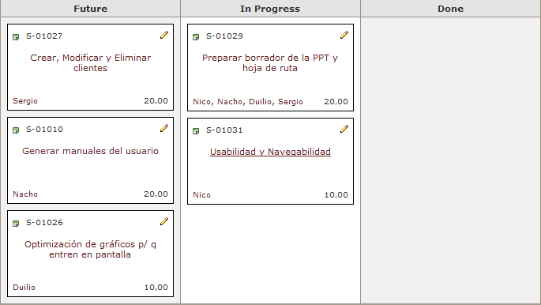
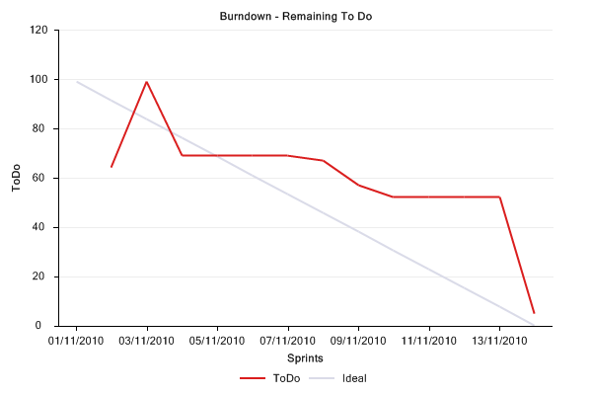
Métricas
Burndown Chart
Notes:
Product BackLog es una lista de toda la funcionalidad deseada en el producto.

Slide 7
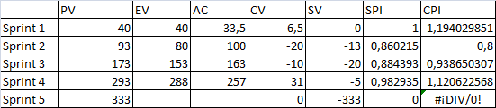
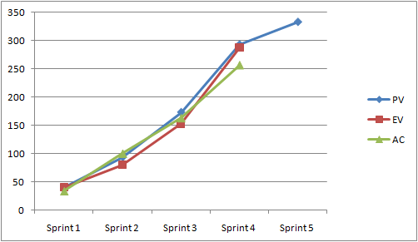
Métricas
Earned Value
Notes:
Product BackLog es una lista de toda la funcionalidad deseada en el producto.

Slide 8
Desvíos no Planificados
Notes:
Los requirimentos del sistema quedarán representados por los casos de uso.

Slide 9
Cambios en el Alcance
¿
?
Notes:
Para controlar el avance del proyecto decidimos utilizar el indicador funcionalidad completa y complementarlo con el burndown chart ya que nos permiten tener evidencia física del avance real del proyecto. Definimos como funcionalidad completa al producto desarrollado, probado y estabilizado (sin defectos críticos).
Cómo métrica de calidad decidimos utilizar evolución de la pruebas para medir los defectos, cuantos aparecen y cuantos se cierran por día.
Para la gestión de riesgos utilizaremos una planilla de google con los riesgos de mayor exposición especificando: la condición que se debe cumplir para que el riesgo se transforme en problema, la consecuencia de que ocurra, la probabilidad de ocurrencia, el impacto, la exposición, el plan de mitigación y el plan de contingencia (si se considera necesario).
Para el seguimiento de bugs utilizaremos la herramienta que trae incorporada el repositorio de google (issue tracker).
Para la gestión de costos utilizaremos una planilla de google especificando la cantidad de horas hombre por el valor de la misma.

Slide 10
Lecciones Aprendidas
Sprint 1
Aceptación de UATs: Buscar con anticipación la aceptación de los UATs antes de cada Sprint Review Meeting
Sprint 2
Contradiccion entre Earned Value y Burndown Chart: Mostramos en el BC que estamos adelantados con el calendario y el Earned Value muestra que estamos atrasados (que la construcción nos llevó mas tiempo de lo estimado)
Tareas en planificación de cada Sprint: Explotar todas y cada una de las tareas inmediatamente luego de la Sprint Planning Meeting
Notes:
Como plan y estrategia de despliegue realizaremos un diagrama de despliegue utilizando la herramienta EA que modele el hardware necesario junto con los componentes del sistema y las relaciones entre los mismos. También se realizará un documento de despliegue que especificará el hardware y el software necesario, así como los pasos a seguir, para la puesta en marcha del sistema.
Para la aceptación de las entregas se realizarán pruebas de aceptación UATs previamente acordadas con el cliente.

Slide 11
Lecciones Aprendidas
Sprint 3
Inconsistencias: Inconsistencias en la información entre la minuta de reunión y el reporte de avance
Burndown Chart: No cerrarlo si no terminamos con todas las tareas comprometidas para el Sprint
Comunicación: Avisar con anticipación si no vamos a llegar con alguna tarea
Sprint 4
En caso de haber baches en el negocio y que el equipo los detecte, se debe comunicar al cliente, con el objetivo de entregar un sistema que le sea lo mas útil posible. El alcance puede estar sujeto a modificaciones, si se propone un agregado avalado por el cliente.
Notes:
Como plan y estrategia de despliegue realizaremos un diagrama de despliegue utilizando la herramienta EA que modele el hardware necesario junto con los componentes del sistema y las relaciones entre los mismos. También se realizará un documento de despliegue que especificará el hardware y el software necesario, así como los pasos a seguir, para la puesta en marcha del sistema.
Para la aceptación de las entregas se realizarán pruebas de aceptación UATs previamente acordadas con el cliente.

Slide 12
DEMO
Notes:
Para que el equipo pueda aprender lo bueno y lo malo de cada sprint, al finalizar cada sprint, se realizará la retrospectiva del mismo.
La idea es debatir las cosas buenas y malas que ocurrieron y proponer cambios para los próximos sprints.
Por otra parte se analizarán las métricas de velocidad estimada vs real para sacar conclusiones acerca de las estimaciones realizadas.
Por último se documentarán las sugerencias de mejora acordadas en un google doc.

Slide 13
¿PREGUNTAS?
Notes:
Para que el equipo pueda aprender lo bueno y lo malo de cada sprint, al finalizar cada sprint, se realizará la retrospectiva del mismo.
La idea es debatir las cosas buenas y malas que ocurrieron y proponer cambios para los próximos sprints.
Por otra parte se analizarán las métricas de velocidad estimada vs real para sacar conclusiones acerca de las estimaciones realizadas.
Por último se documentarán las sugerencias de mejora acordadas en un google doc.

